Slide 1


国一学长带你学
立创EDA专业版
Expert电子实验室出品
电赛
蓝桥杯
嵌入式

Slide 2
第一课
课程介绍

Slide 3
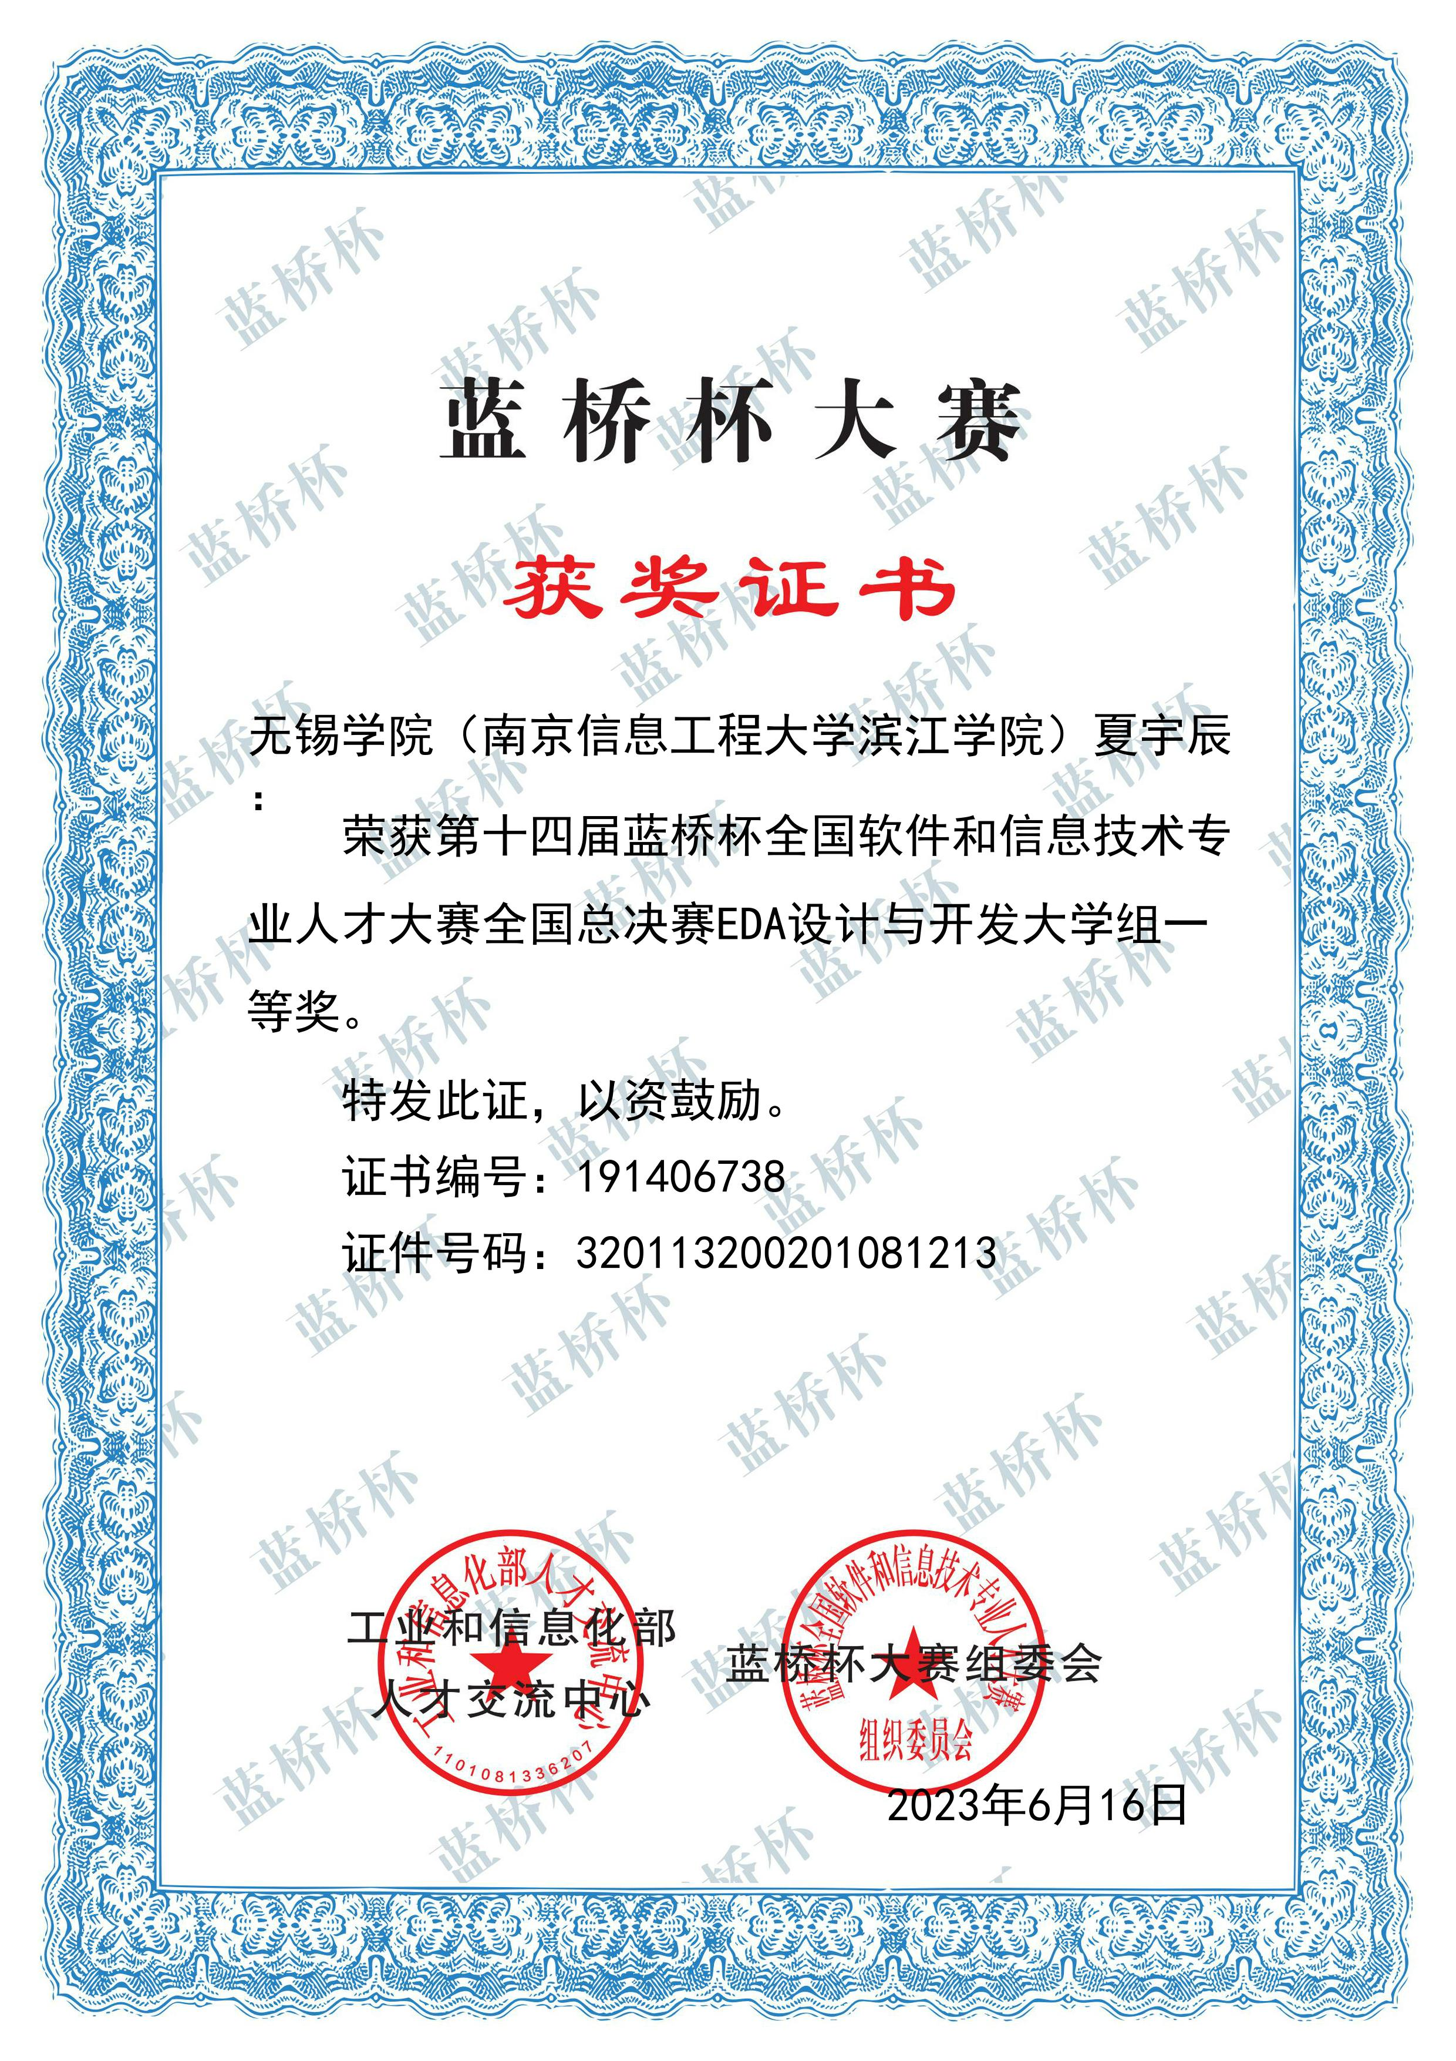
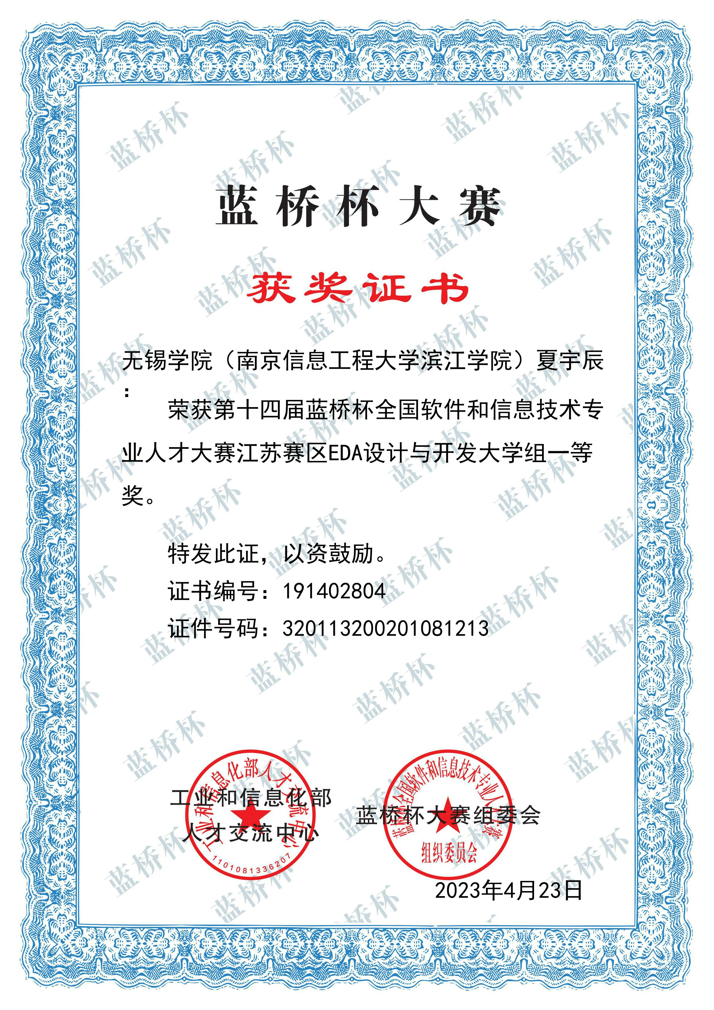
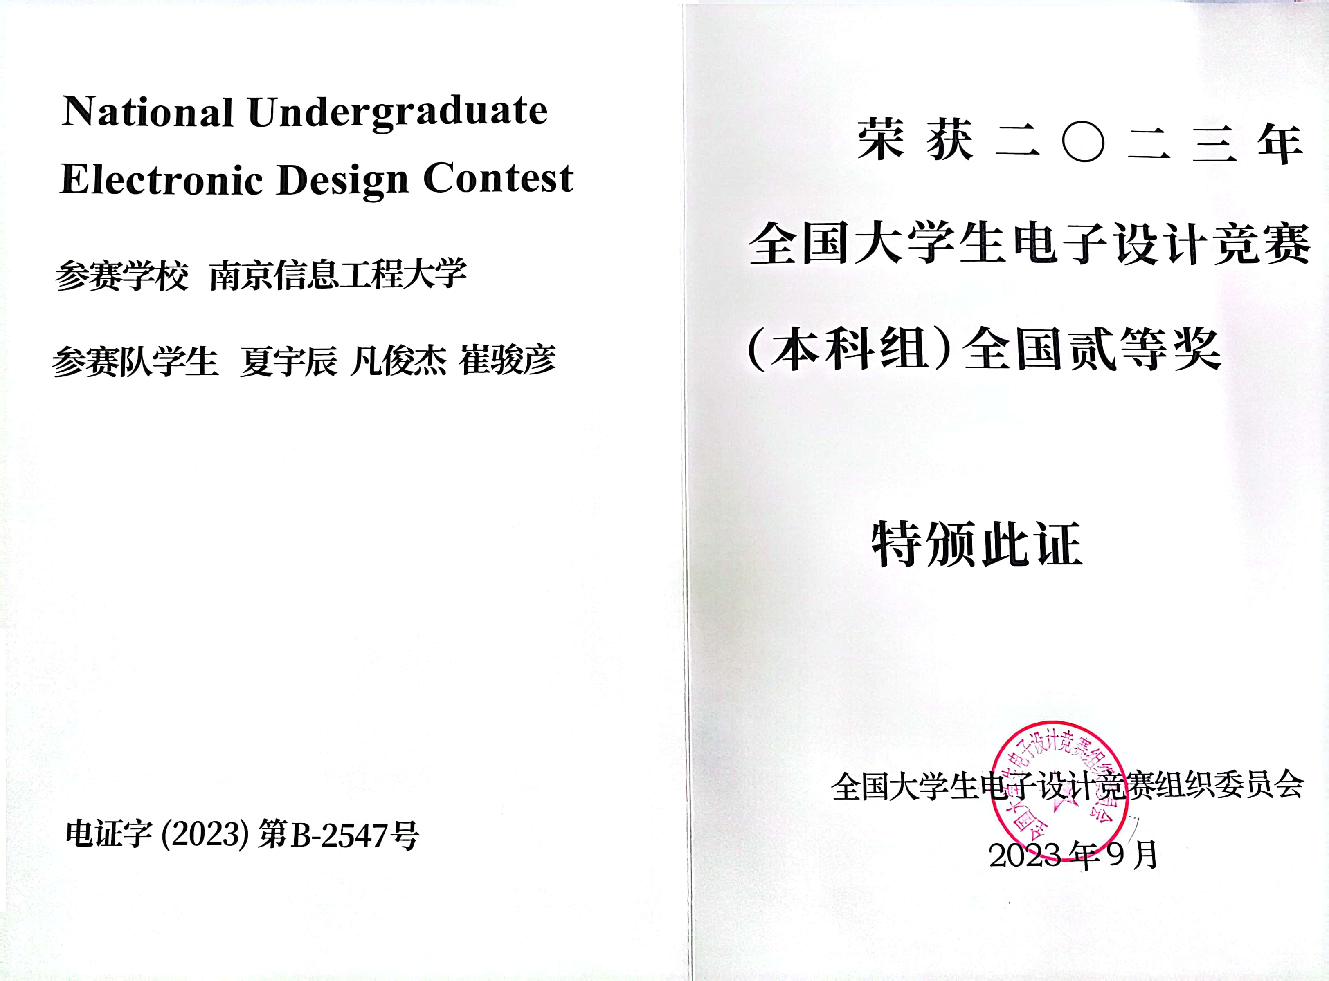
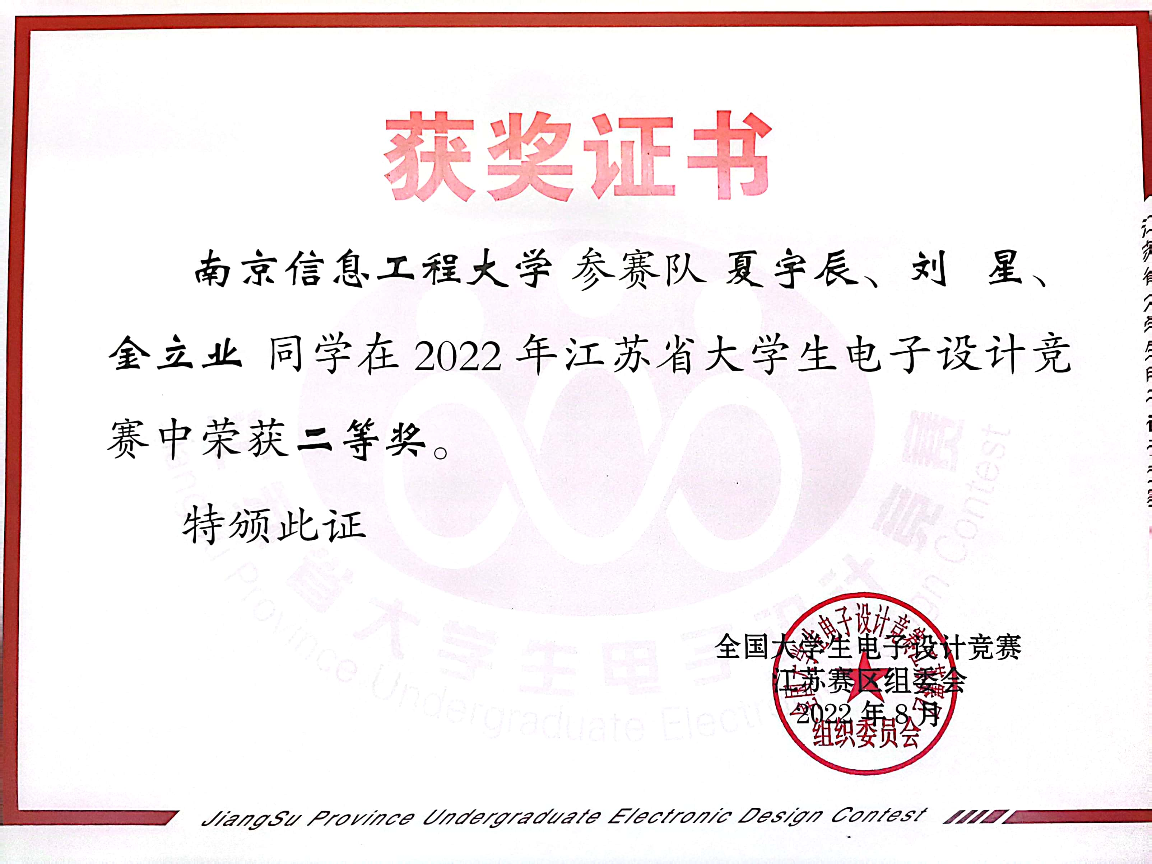
1.自我介绍
2023“TI 杯” 全国大学生电子设计竞赛二等奖（c题）
2023“TI 杯” 全国大学生电子设计竞赛（江苏赛区）一等奖（c题）
第十四届蓝桥杯全国总决赛 EDA 设计与开发大学组一等奖（第十一名）
第十四届蓝桥杯江苏赛区 EDA 设计与开发大学组一等奖 （第一名）
2022“TI 杯” 江苏省大学生电子设计竞赛二等奖 （f题）

Slide 4
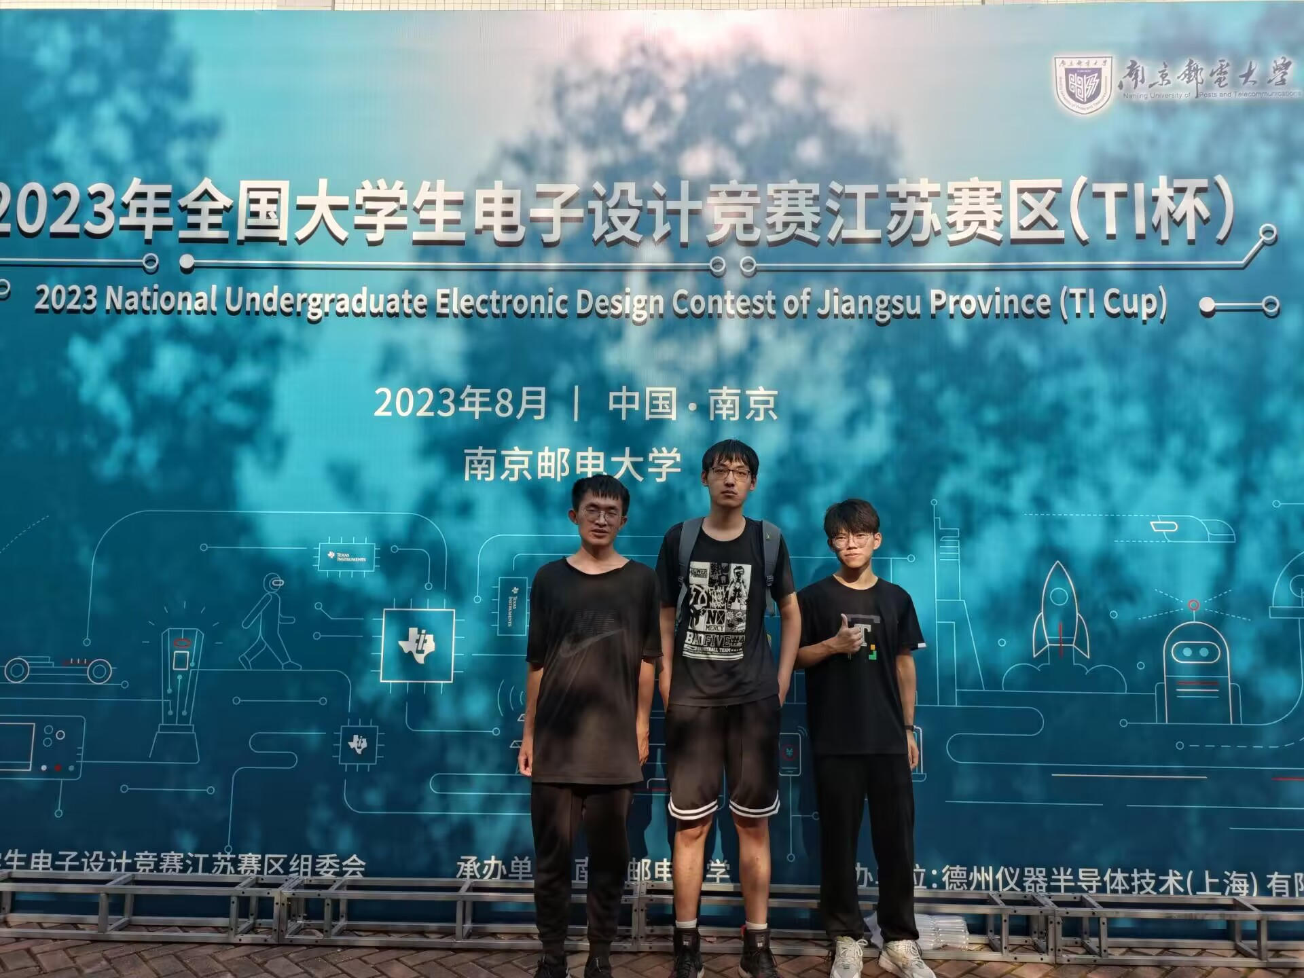
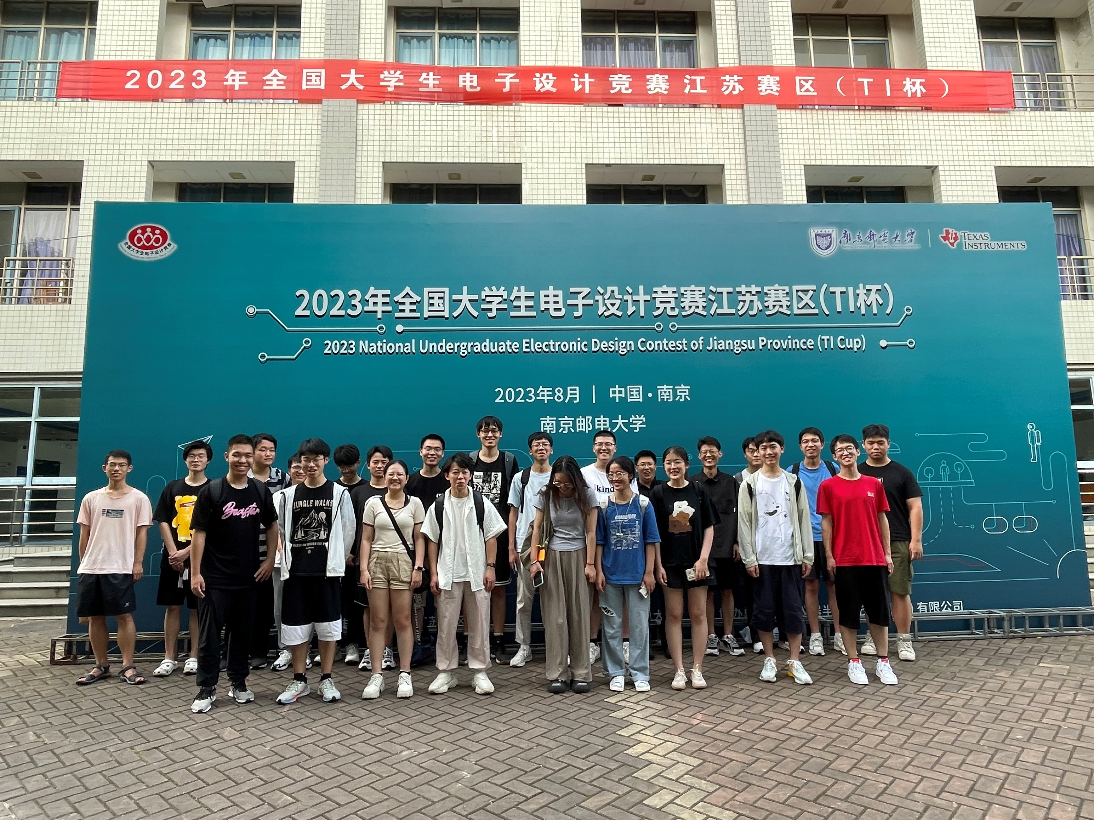
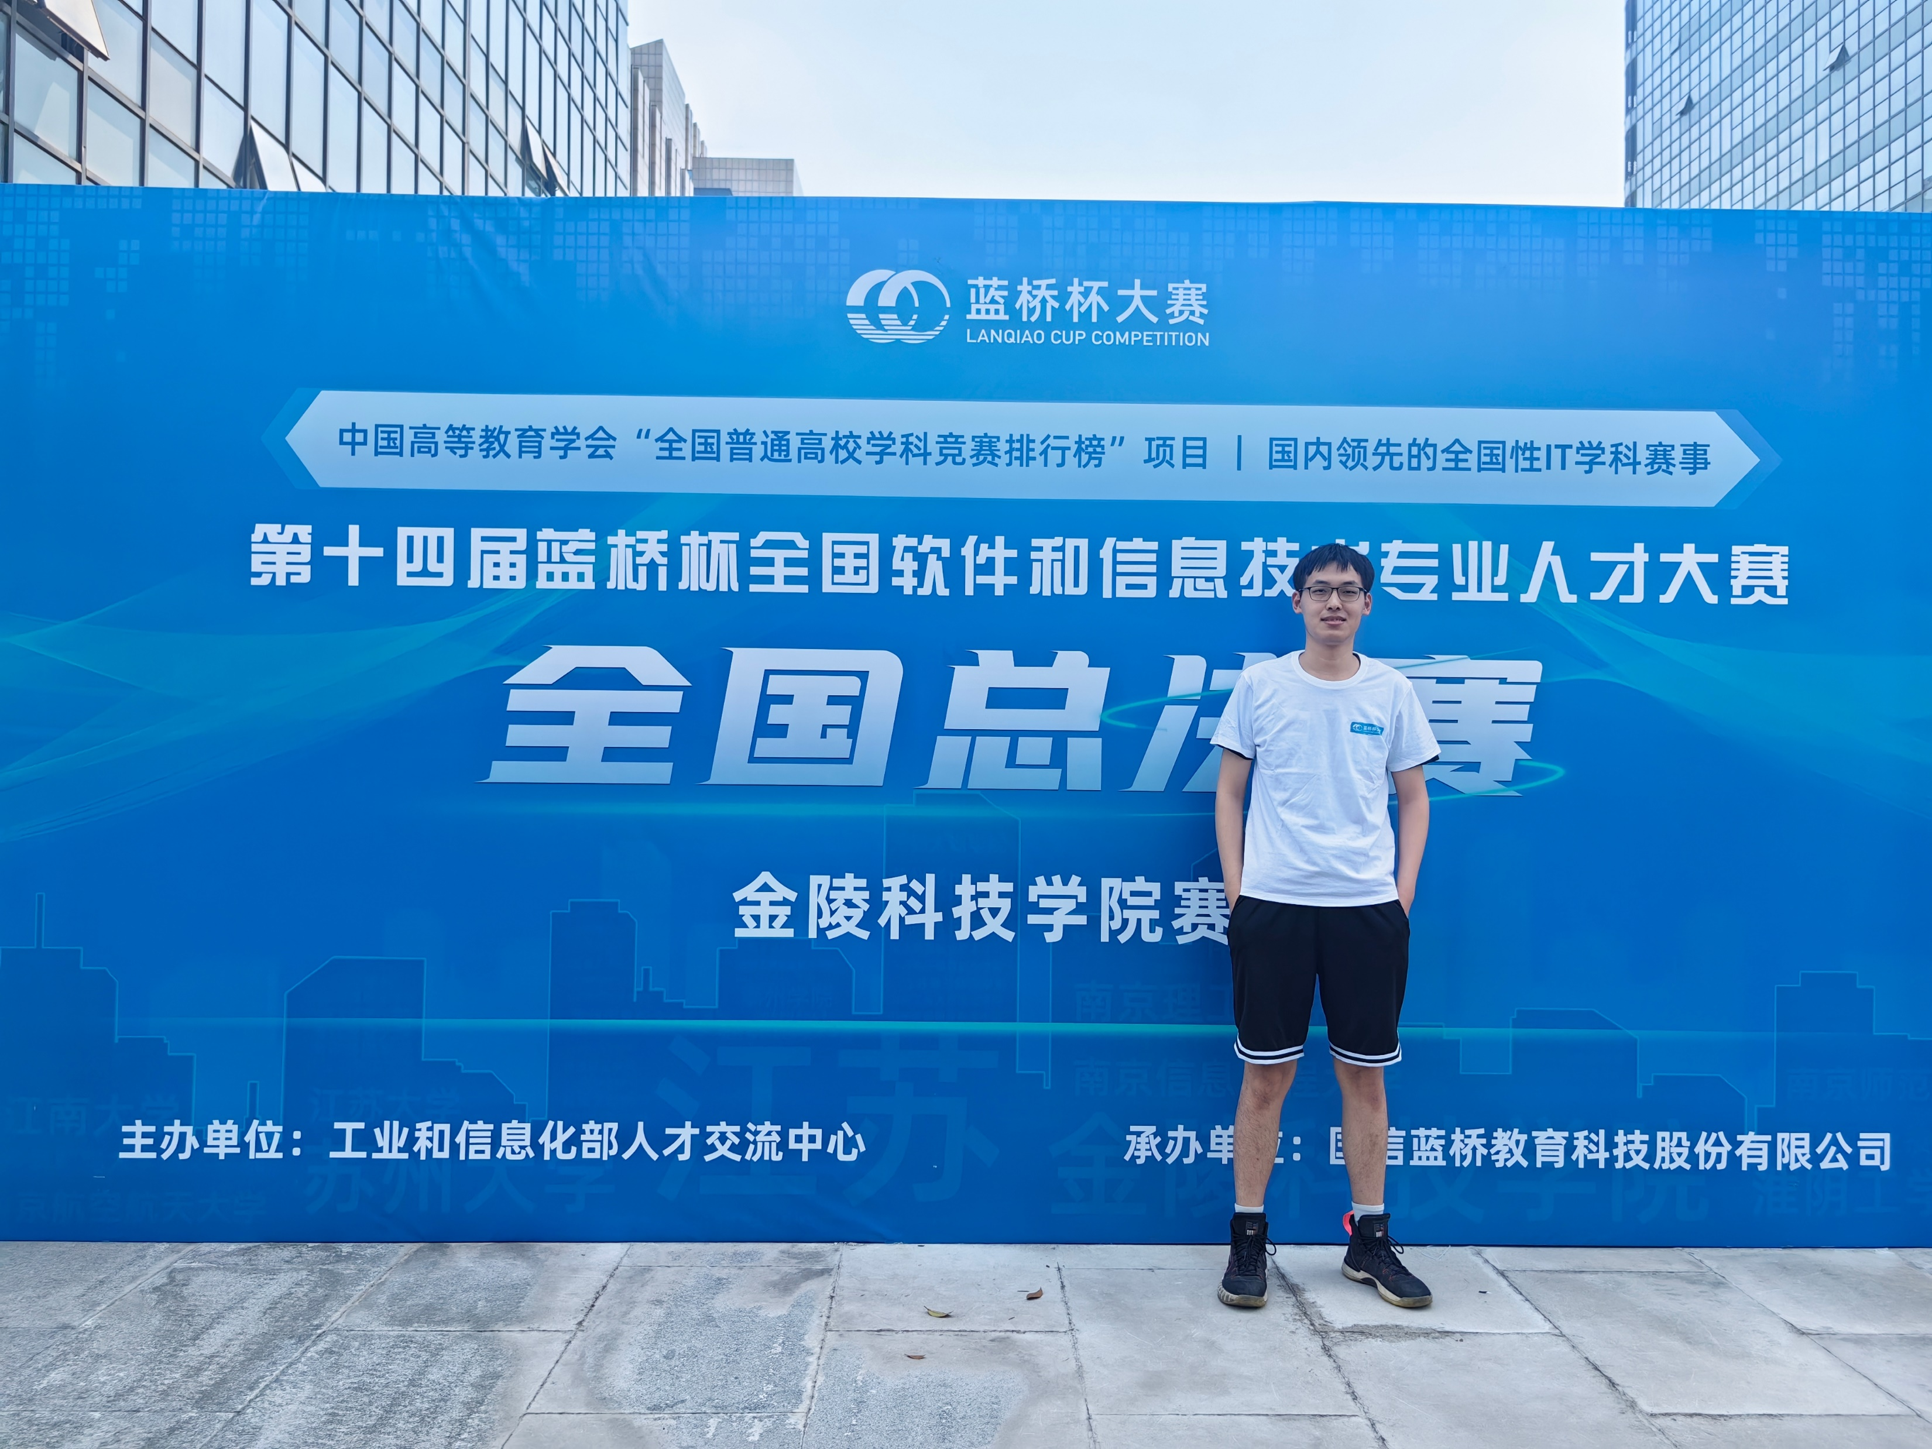
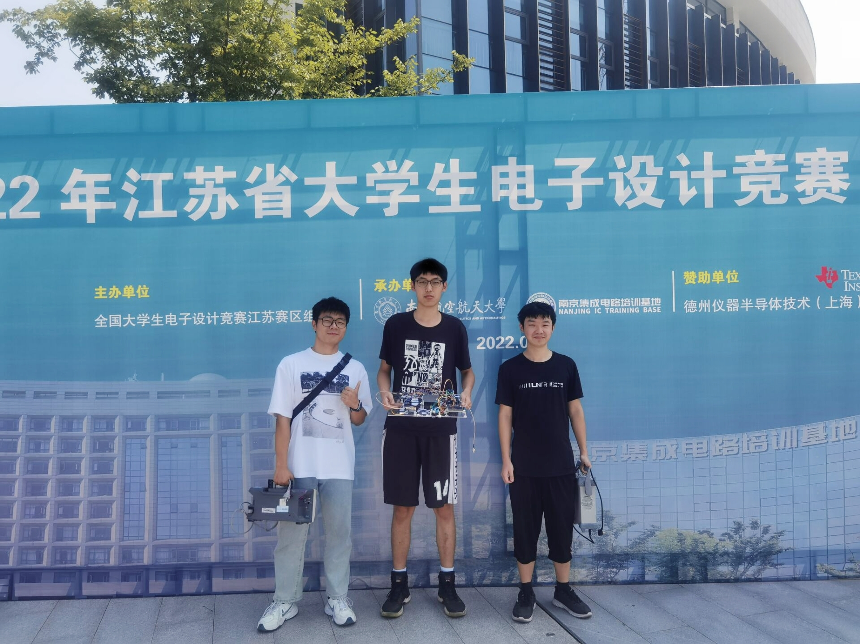
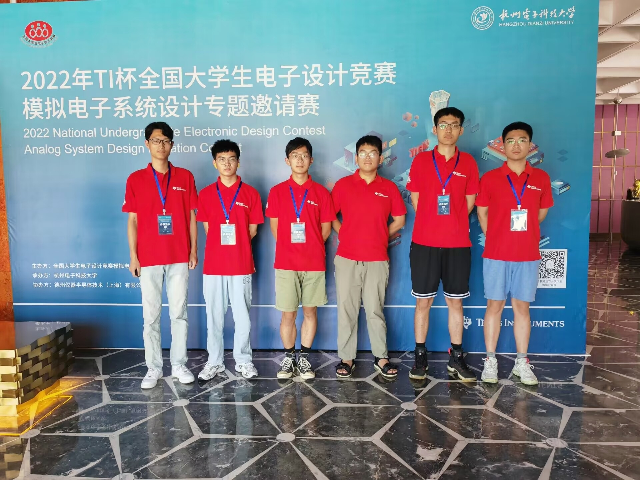
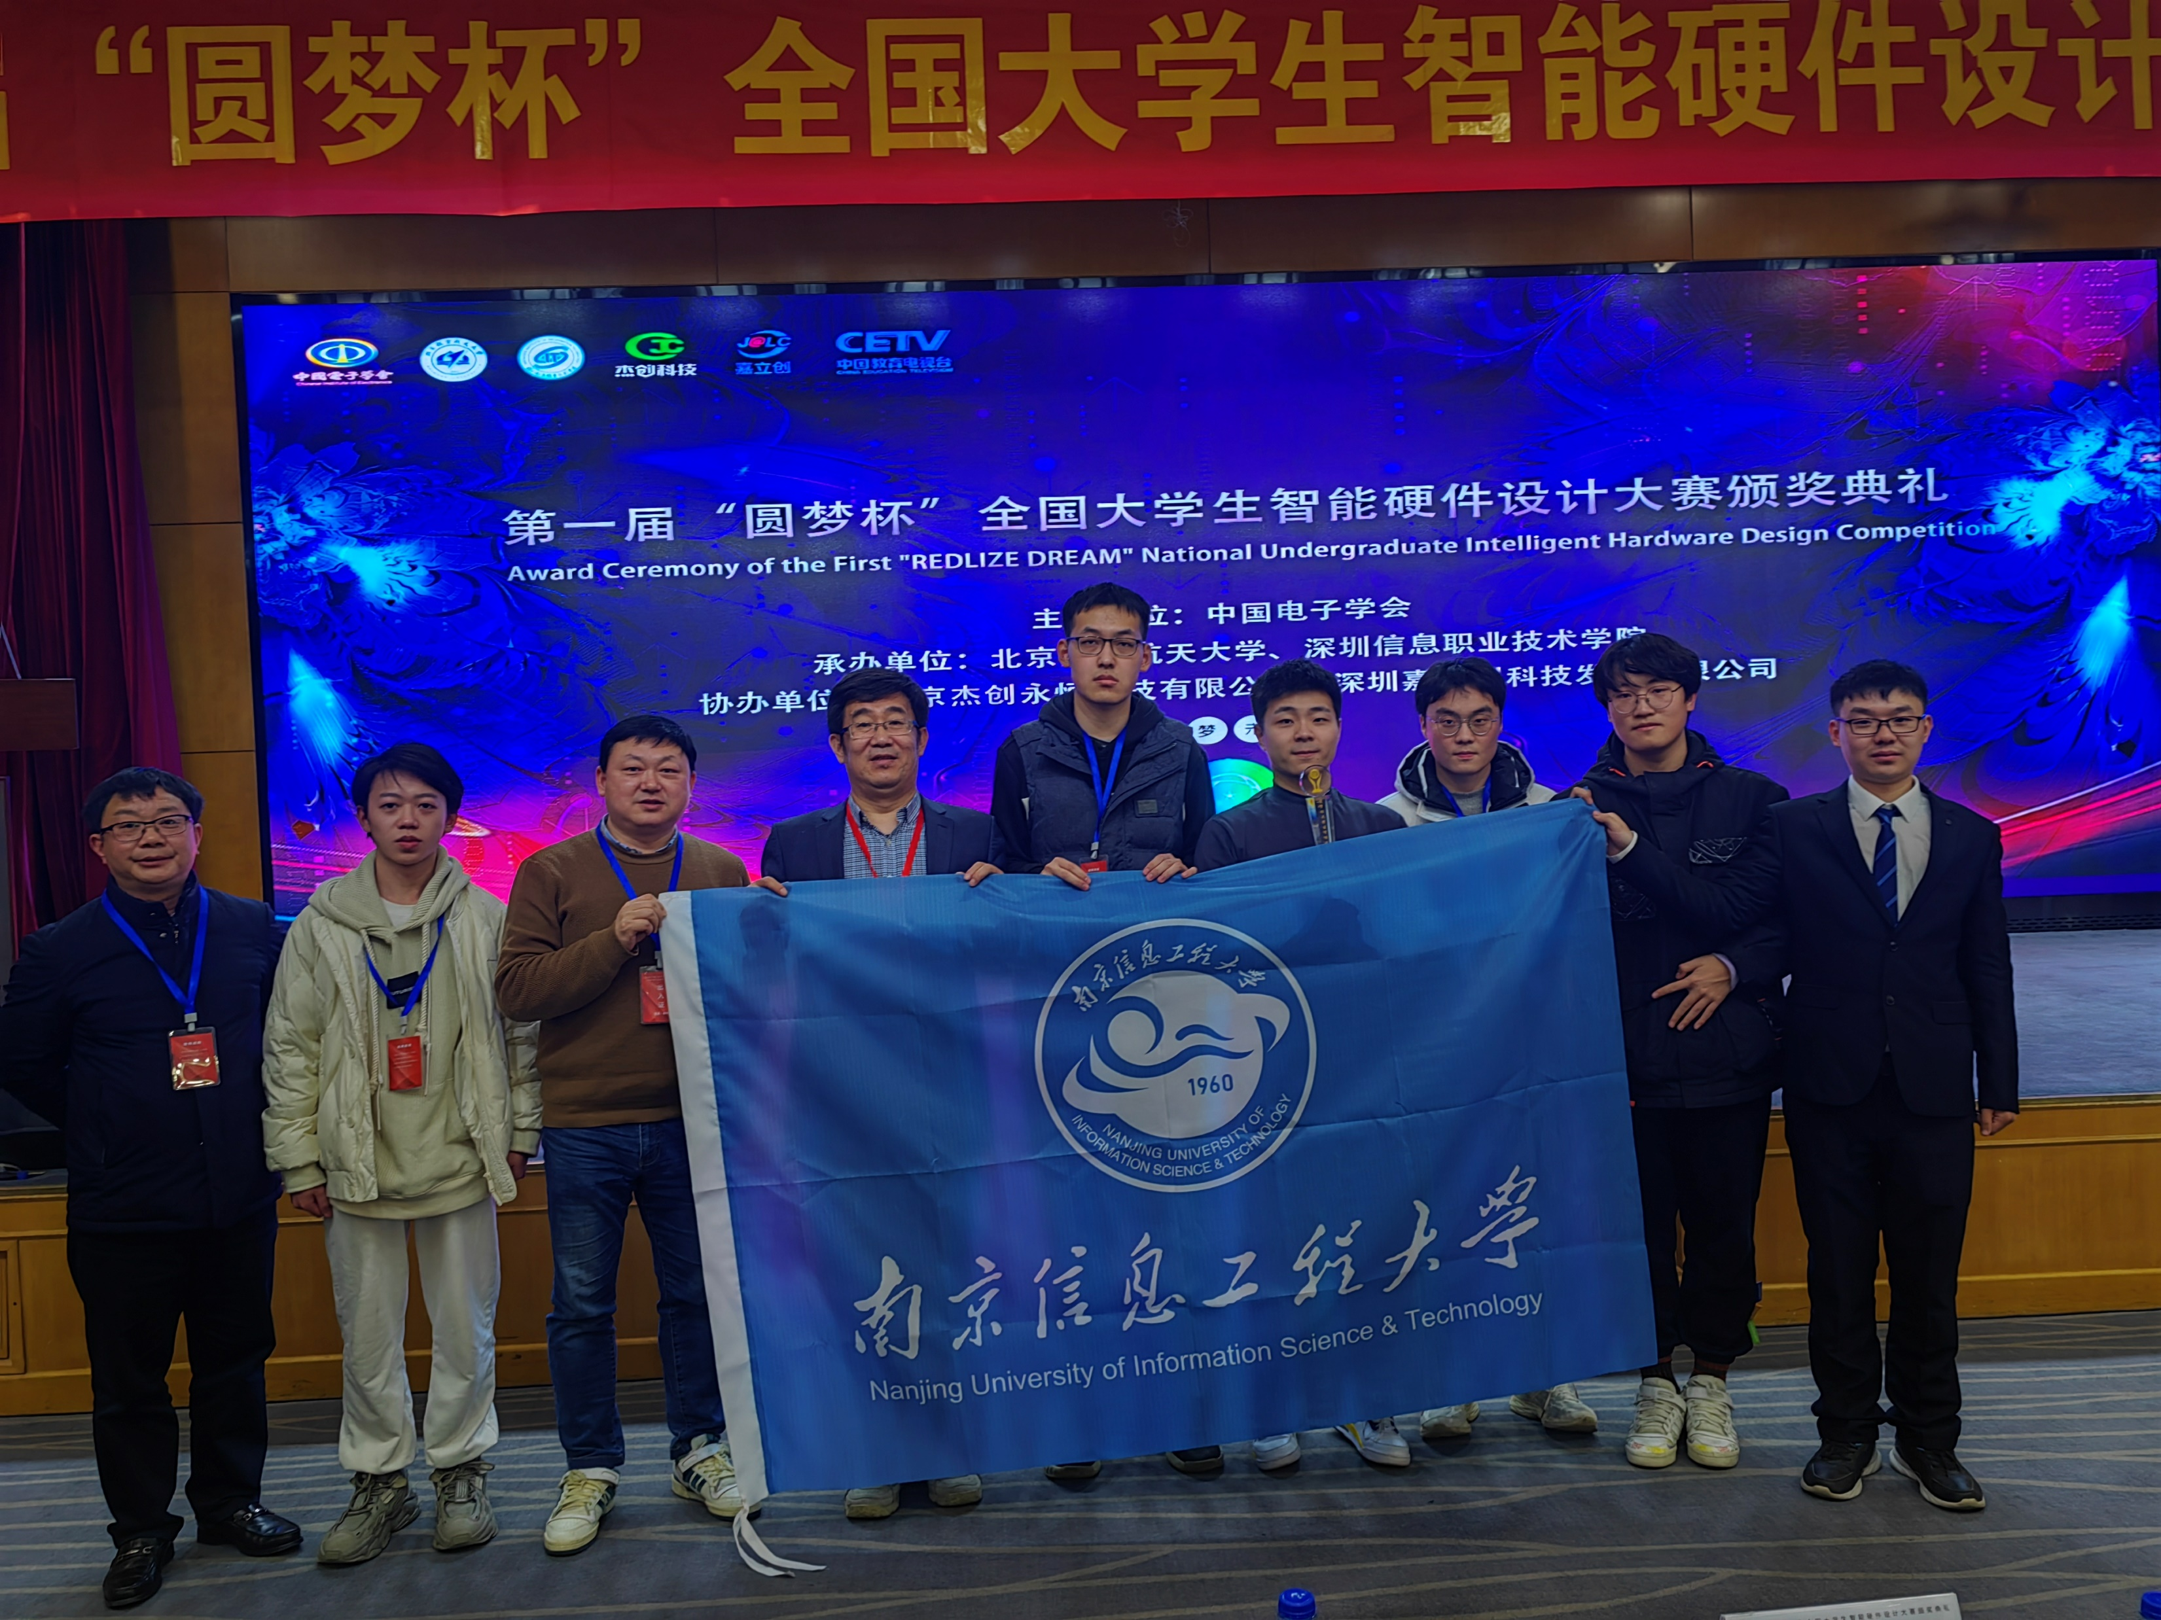

Slide 5


2.个人资料开源平台
立创EDA开源广场个人主页
ID:物理专家expert
https://oshwhub.com/expert
CSDN个人技术博客
ID:Expert电子实验室
https://blog.csdn.net/physicsexpert?spm=1000.2115.3001.5343

Slide 6






3.课程介绍
学科竞赛
课设毕设
DIY，电子爱好者
更上一层楼

Slide 7
3.课程介绍
入门篇：
PCB（印刷电路板）技术发展历程
电路分析基础
PCB设计基础知识及技巧
强化篇
立创EDA专业版操作指南
简单电路设计
简单电子系统原理图PCB设计
大师篇
复杂电路PCB设计
高速电路初步

Slide 8
4.为什么是立创EDA
国产
免费
易用
轻量

Slide 9

巅峰产生虚伪的拥护黄昏见证虔诚的信徒

